Slide 1
Étude de santé publique
Projet 3 parcours Data analyst
Notes:
Bonjour, je vous remercie pour le temps que vous m'accordez. Je vais vous présenter l’étude de santé publique du projet 3 du parcours Data analyst.

Slide 2
Introduction
Thème de la sous-nutrition dans le monde
Étude statistique réalisée par une équipe de l’Organisation des Nations Unies pour l’alimentation et l’agriculture (FAO)
Étude basée sur chiffres de l’année 2013
Source des données : FAO
Notes:
Cette étude aborde le thème de la sous-nutrition dans le monde.
C’est une étude statistique menée par une équipe de l’Organisation des Nations Unies pour l’alimentation et l’agriculture : la FAO.
L’étude se base sur les chiffres de l’année 2013.
Les données proviennent de la FAO.

Slide 3
Problématique
Comment endiguer la sous-alimentation alors que la population augmente et que les ressources alimentaires sont déjà insuffisantes ?

Slide 4
Présentation
Partie 1
Quelques chiffres
Différentes causes de la faim
Autres utilisations possible de la disponibilité alimentaire
Prévisions de population pour 2050
Conclusion
Partie 2 : Détails des données téléchargées
Partie 3 : Opérations d’algèbre relationnelle utilisées
Partie 4 : Réponses à la question 19
Partie 5 : Réponses à la question 20

Slide 5
Quelques chiffres
Partie 1
Population mondiale : 7 milliards
Pourcentage de personnes sous-alimentées : 10 %
Nombre de décès par an liés à la famine : 9,1 millions
Source : https://www.planetoscope.com/mortalite/32-nombre-de-deces-dus-a-la-malnutrition-dans-le-monde.html
Notes:
Tout d’abord, quelques chiffres :
En 2013, la population mondiale compte 7 milliards de personnes.
Dont 10 % de personnes sous-alimentées.
Le nombre de décès par an liés à la famine est de 9,1 millions de personnes.

Slide 6
Différentes causes de la faim
Partie 1

Slide 7
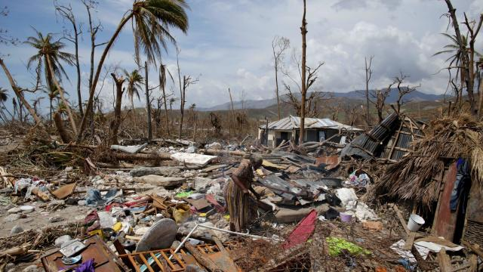
Climat : Cas de Haïti
Partie 1
Notes:
Cas de Haïti : le climat tropical avec une saison des ouragans de juin à novembre

Slide 8
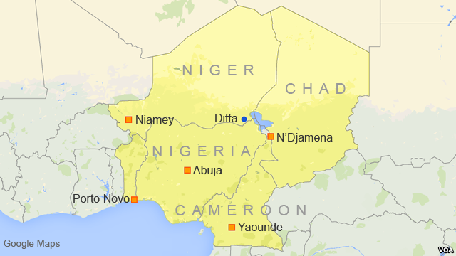
Accès à l’eau : Cas du Tchad
Partie 1
Notes:
Cas du Tchad : le lac Tchad est le seul point d’eau pour 4 pays : le Tchad, le Cameroun, le Niger et le Nigéria

Slide 9
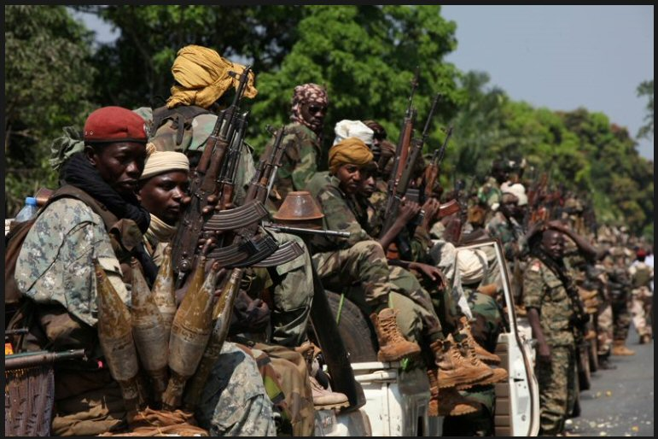
Conflits : Cas de la République Centrafricaine
Partie 1
Notes:
Cas de la RCA : le pays connaît une guerre civile depuis 2003

Slide 10
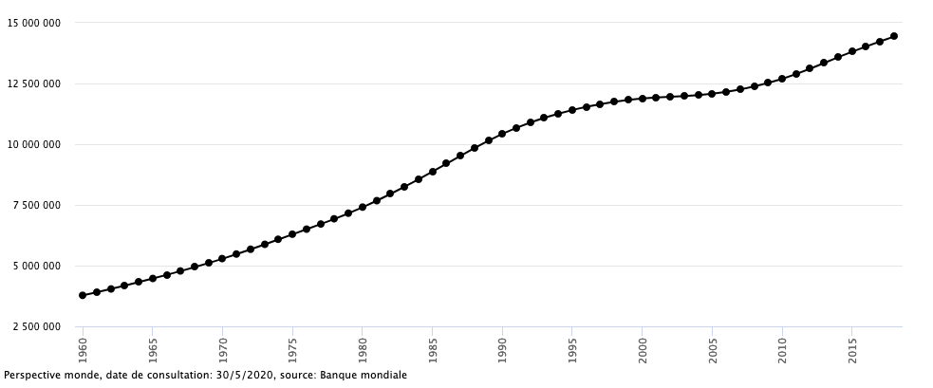
Croissance démographique : Cas du Zimbabwe
Partie 1
Notes:
Cas du Zimbabwe : la population a triplé depuis les années 1960

Slide 11
Pauvreté : Cas de la Zambie
Partie 1
Climat propice à l’agriculture
Pas de conflits
60 % de la population sous le seuil de la pauvreté

Slide 12
Autre cause de la faim : Mauvais emploi de la disponibilité intérieure
Partie 1
disponibilité intérieure
=
production + importations - exportations + variations des stocks
=
disponibilité alimentaire
+ aliments pour animaux
+ semences
+ autres utilisations
+ traitements
+ pertes
Notes:
Aliments pour animaux : 46% de la production de céréales pour nourrir les élevages d’animaux

Slide 13
Autres utilisations possibles de la disponibilité alimentaire
Partie 1

Slide 14
Si toute la disponibilité intérieure mondiale de végétaux était utilisée pour de la nourriture:
Partie 1
En terme de besoins en kcal :
11,8 milliards de personnes seraient nourries.
Soit 170 % de la population mondiale.
En terme de besoins en protéines :
14 milliards de personnes seraient nourries.
Soit 205 % de la population mondiale.
Notes:
Pour mettre en lumière ce mauvais emploi...

Slide 15
Si toute la disponibilité alimentaire, les semences et les pertes mondiales de végétaux étaient utilisées pour de la nourriture :
Partie 1
En terme de besoin en kcal :
9 milliards d'êtres humains seraient nourris.
Soit 130 % de la population mondiale.
En terme de besoin en protéines :
10 milliards d'êtres humains seraient nourris.
Soit 140 % de la population mondiale.
Notes:
Pourquoi ne réduisons-nous pas les pertes ? Les pertes sont liées à la comestibilité d’un produit qui est le cas lors de sa récolte mais peut-être plus une fois livré.

Slide 16
Si toute la disponibilité alimentaire mondiale était utilisée pour de la nourriture :
Partie 1
En terme de besoin en kcal :
8 milliards d'êtres humains seraient nourris.
Soit 115 % de la population mondiale.
En terme de besoin en protéines :
10 milliards d'êtres humains seraient nourris.
Soit 145 % de la population mondiale.
Notes:
Et donc, pour répondre à la question suivante : La faim dans le monde résulte-t-elle d’un manque de production, ou de problèmes technologiques ?
Au regard de ces chiffres, non. La faim résulte d’une part de la mauvaise répartition des ressources alimentaires, problème lié à la pauvreté, et d'autre part, d'un mauvais emploi de ces ressources alimentaires.

Slide 17
Prévisions de population en 2050
Partie 1
Population mondiale : 9 milliards
Pourcentage de la population sous-alimentée : 4,8 %
Source : http://www.fao.org/fileadmin/templates/wsfs/docs/Issues_papers/HLEF2050_Global_Agriculture.pdf
Notes:
Aura-t-on besoin d’augmenter drastiquement la production alimentaire ?
Non car les calculs précédents prouvent qu’il est déjà possible de nourrir plus de 9 milliards de personnes rien qu’avec la production actuelle de végétaux.
Néanmoins, le calcul de la disponibilité alimentaire mondiale utilisée pour de la nourriture montre que nous devrons à terme réduire notre consommation de nourriture animale.

Slide 18
Conclusion
Partie 1
Les ressources alimentaires sont actuellement suffisantes
La sous-alimentation résulte d’une mauvaise répartition des richesses et d’un mauvais emploi des disponibilités alimentaires
Pour endiguer la sous-alimentation, il faut :
Repenser l’accès à la nourriture, indépendamment du niveau de richesse
Mieux employer les ressources alimentaires
À terme, la réduction de la consommation de viandes s’imposera à nous tous

Slide 19
Détails des données téléchargées
Partie 2

Slide 20
Détails des données téléchargées
Partie 2
Source : FAO
5 fichiers détaillant chacun, pour chaque pays :
La population
La production de denrées végétales
La production de denrées animales
La production de céréales
La proportion de personnes sous-alimentées
Notes:
Je passe aux données téléchargées dont voici le détail.
Source : Organisation des Nations Unies pour l’alimentation et l’agriculture

Slide 21
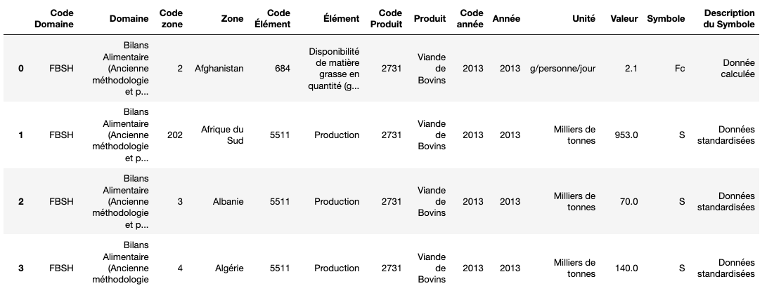
Correspondance de chaque colonne
Partie 2
Notes:
Le domaine : La FAO classe ses bilans alimentaires sur son site Web. Et nous avons le choix entre divers domaines:
les nouveaux bilans alimentaires
Les bilans alimentaires (ancienne méthodologie et population)
Ou encore les équilibres des produits – cultures équivalent primaire
Cette étude se base sur les données du domaine bilans alimentaires (ancienne méthodologie et population)
La zone correspond à une zone géographique où sont recensées les données
L’élément correspond à l’emploi ou l’origine du produit. Est-ce qu’il s’agit de production, d’exportation, disponibilité alimentaire… ?
Le produit correspond à la denrée alimentaire ou la population
L’année indique logiquement l’année pendant laquelle les données sont recensées
La valeur et l’unité renseignent la quantité du produit étudié
Enfin la description du symbole indique le type de donnée. S’agit-il d’une donnée officielle, d’une estimation …?
Détailler clés primaires : Code Produit + Code Zone + Code Année

Slide 22
Opérations d’algèbre relationnelle utilisées
Partie 3

Slide 23

Agrégation
Partie 3
Opération donnant un calcul de données, par exemple la moyenne ou la somme, c’est la fonction d’agrégation, regroupées selon un groupe d’attributs de partitionnement
Exemple : Moyenne des ratios énergie/poids de chaque produit (question 5 du projet)

Slide 24
Union
Regroupe les données de deux tables ayant les mêmes attributs dans une même table
Exemple : union des tables ‘animaux’, ‘vegetaux’ et ‘cereales’ (question 3 du projet)

Slide 25
Jointure
Partie 3
Création d’une table à partir de deux tables selon une condition. Cette condition lie la clé étrangère de la première table à la clé primaire de la seconde.
Permet d’avoir accès à de l’information disponible dans la deuxième table
Exemple : jointure des données de ‘data’ avec celles des populations de la table ‘Pop’ (question 3 du projet)
Notes:
Jointure interne: Création d’une table à partir de deux tables selon une condition. Cette condition lie la clé étrangère de la première table à la clé primaire de la seconde.
Jointure externe : Une clé ne peut avoir de valeur nulles. Or si pour une clé étrangère, il manque une information pour une ligne, cela signifie qu’elle n’apparaîtra plus après une jointure interne. On fait alors une jointure externe.
Si la valeur nulle est dans la table de gauche, on fait alors une jointure externe à gauche pour conserver la ligne où l’information manque
Si la valeur nulle est dans la table de droite, on fait alors une jointure externe à droite.

Slide 26
Question 19
Partie 4

Slide 27
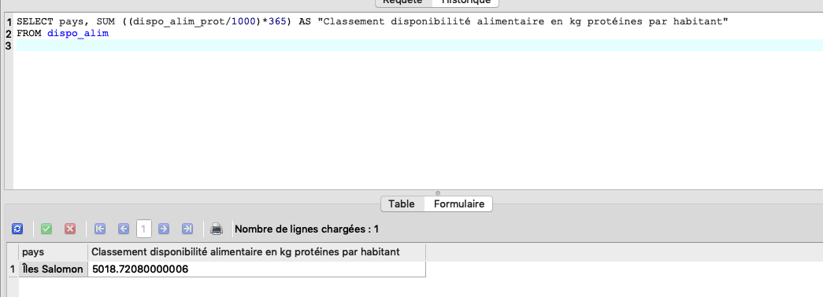
Les 10 pays ayant leur disponibilité alimentaire en kg de protéines par habitant la plus élevée : détail de la requête
Notes:
De la table dispo_alim, je sélectionne la colonne ‘pays’ et la somme de la colonne ‘dispo_alim_prot’ que je divise par 1000 pour la convertir en kg (initialement en g) et que je multiplie par 365 pour la convertir en donnée annuelle au lieu d’une donnée quotidienne. Je renomme cette somme ‘classement disponibilité en kg protéines par habitant’
Le résultat ne donne alors qu’une seule ligne : c’est la somme totale des disponibilités alimentaires en kg de protéines par habitant
Le nom du pays correspond ici au dernier de la table dispo_alim

Slide 28
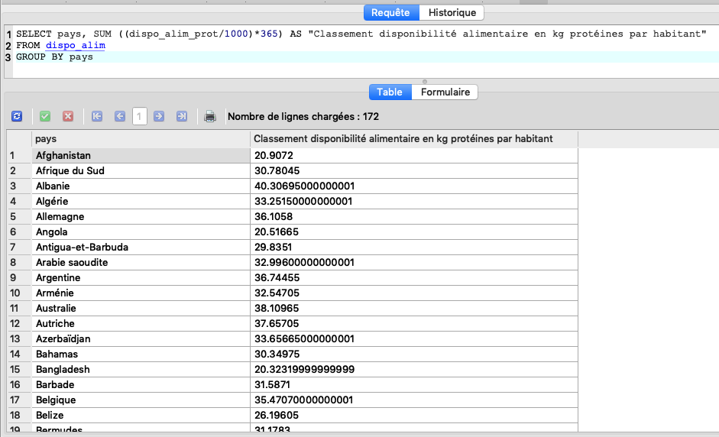
Les 10 pays ayant leur disponibilité alimentaire en kg de protéines par habitant la plus élevée : détail de la requête
Notes:
Je fais une agrégation avec GROUP BY qui affiche la somme des disponibilités en kg de protéines par habitants pour chaque pays.
Ces données ne sont pas classées comme nous le souhaitons.

Slide 29
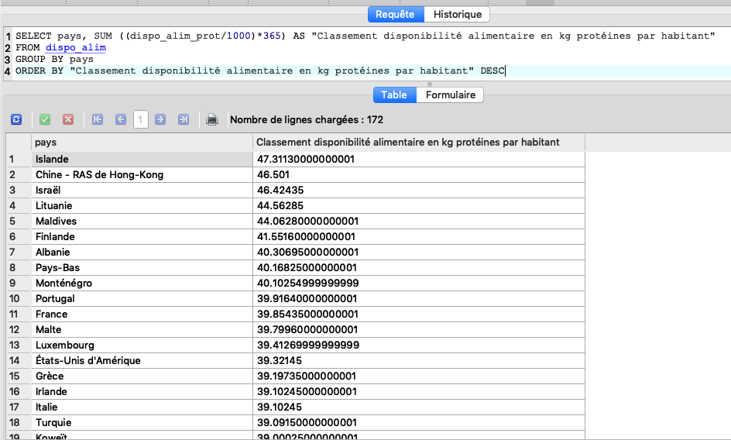
Les 10 pays ayant leur disponibilité alimentaire en kg de protéines par habitant la plus élevée : détail de la requête
Notes:
J’ordonne ces données selon la somme de la disponibilité avec ORDER BY
Je les affiche dans l’ordre décroissant en rajoutant DESC à la fin de la ligne

Slide 30
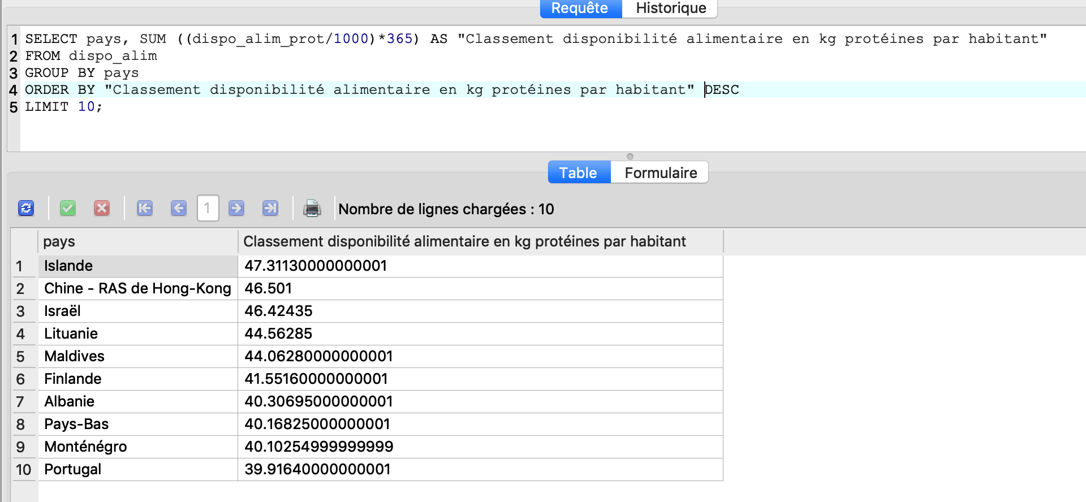
Les 10 pays ayant leur disponibilité alimentaire en kg de protéines par habitant la plus élevée : détail de la requête
Partie 4
Notes:
Enfin je sélectionne les 10 premières lignes avec LIMIT 10

Slide 31
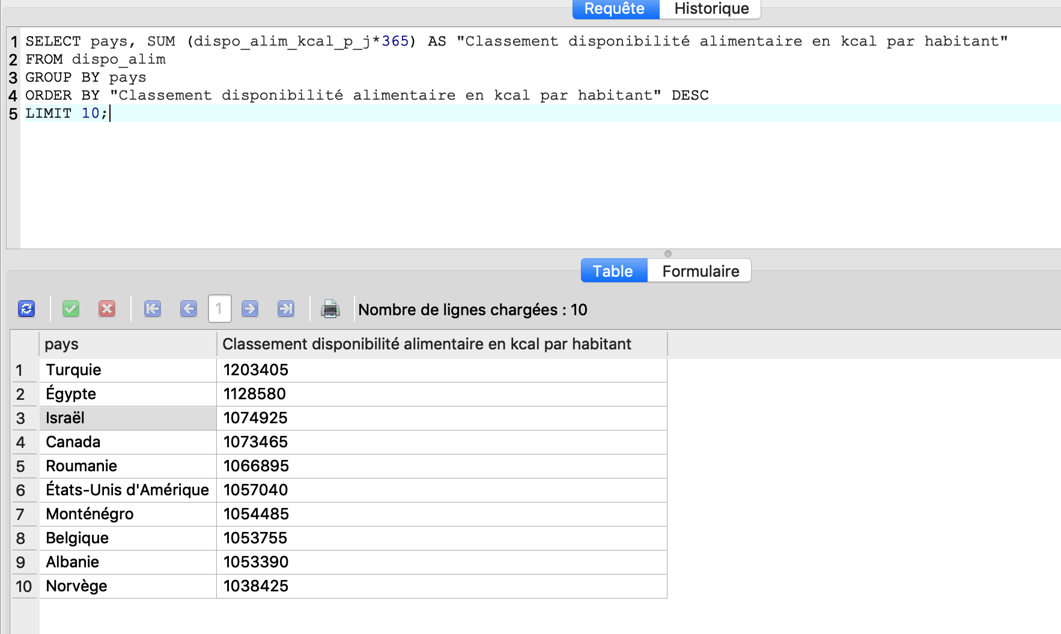
Les 10 pays ayant leur disponibilité alimentaire en kcal par habitant la plus élevée
Partie 4

Slide 32
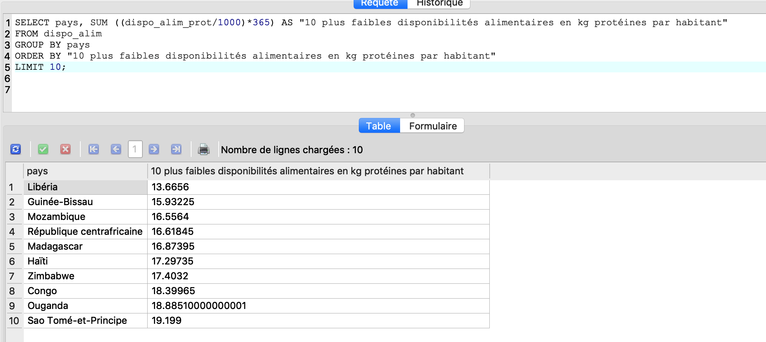
Les 10 pays ayant leur disponibilité alimentaire en kg de protéines par habitant la plus faible
Partie 4

Slide 33
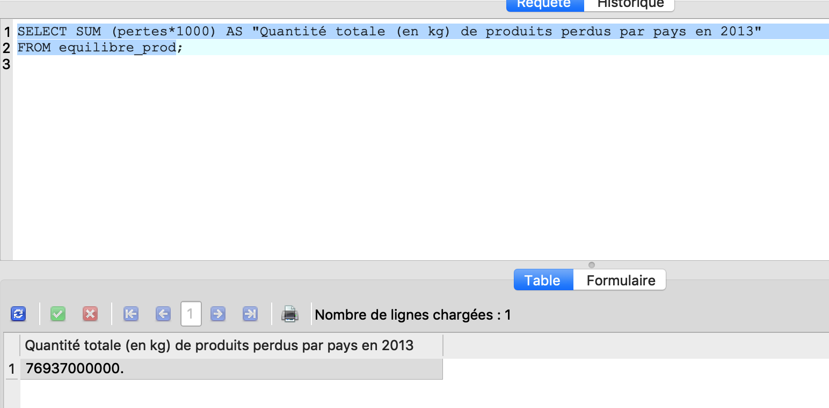
Quantité totale de produits perdus en 2013 en kg
Partie 4
Notes:
5 % de la disponibilité intérieure mondiale

Slide 34
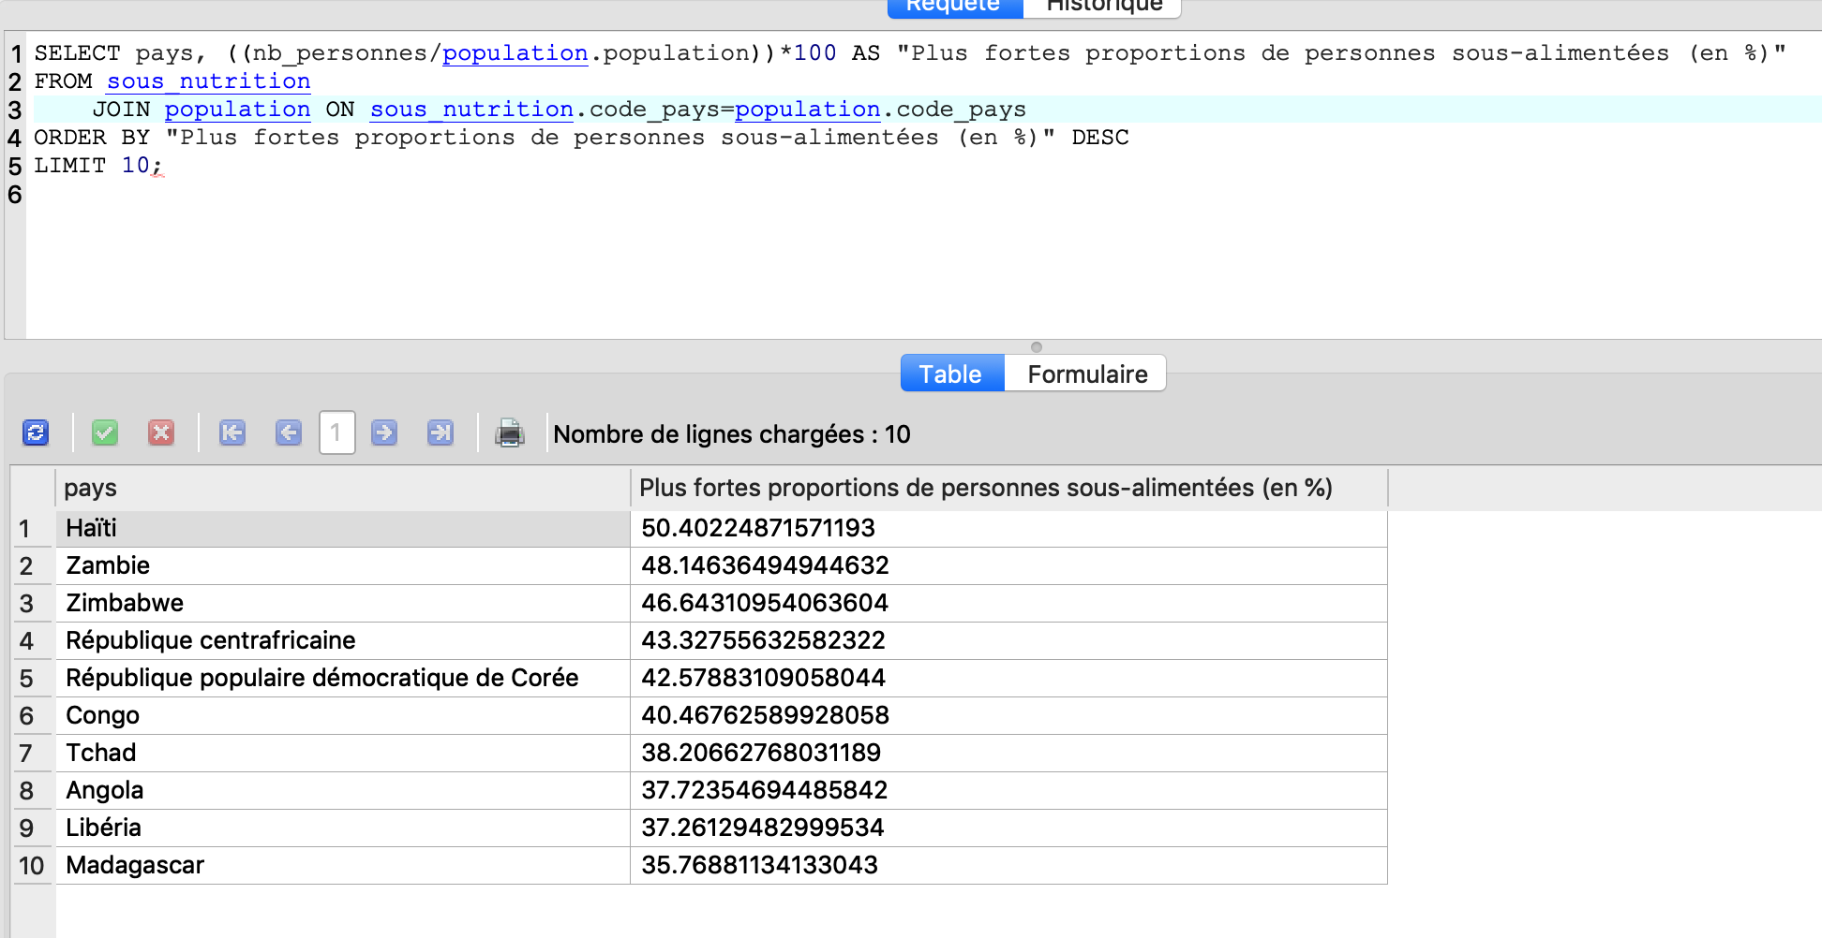
Les 10 pays ayant la proportion de personnes sous-alimentées la plus élevées
Partie 4
Notes:
Haïti : climat
Zambie : pauvreté
Zimbabwe : croissance démographique
RCA : conflits
Tchad : accès à l’eau

Slide 35
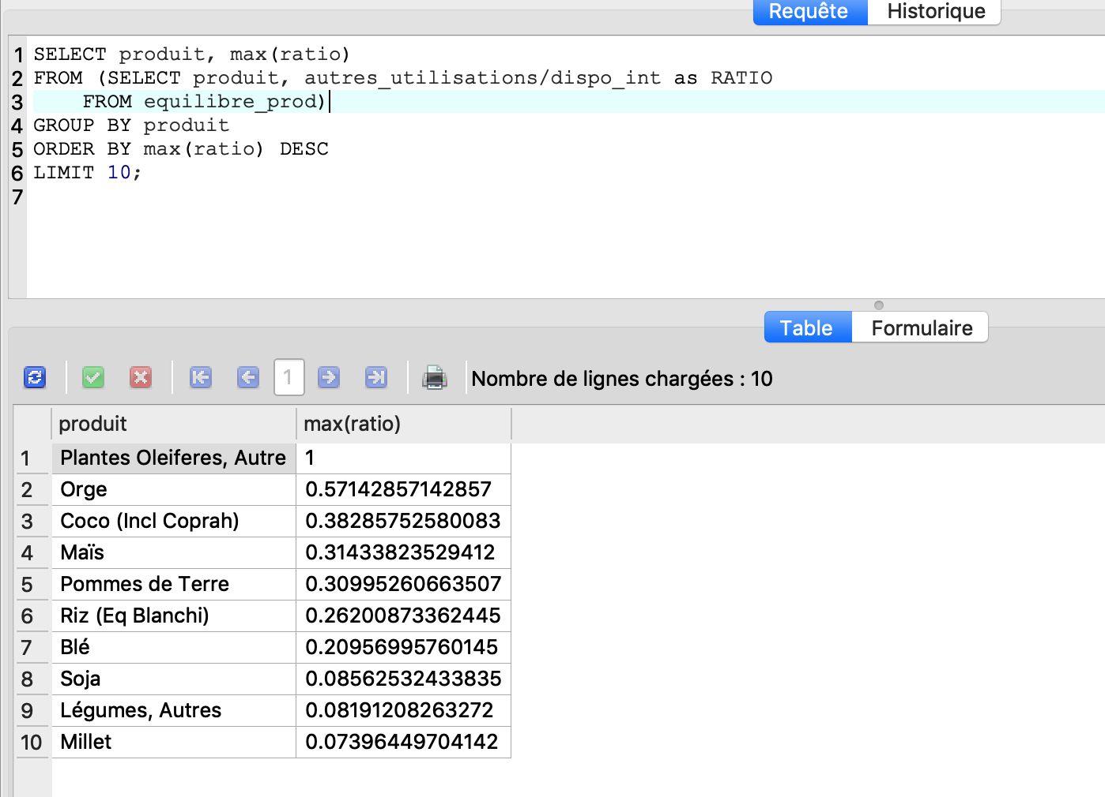
Les 10 produits ayant le ratio autres utilisations / disponibilité intérieure le plus élevé
Partie 4

Slide 36
Question 20 : utilisations possibles de ces 10 produits
Partie 5
Millet : utilisé pour literie
Maïs : utilisé pour fabrication de colle pour l’industrie textile, produits de l’industrie pharmaceutique, plastiques biodégradables et biocarburants
Blé : utilisé pour produire du bioéthanol
Pomme de terre : utilisée pour crème cosmétique
Riz : utilisé pour colle, chapeaux, balais
Plantes oléifères : utilisées pour biocarburants
Orge : utilisé comme engrais vert diminuant recours aux herbicides chimiques

Slide 37
Sources supplémentaires
http://faimdanslemonde.e-monsite.com/pages/le-probleme-de-la-faim-en-constant-developpement.html
https://www.carefrance.org/actualite/communique-presse-news/2017-10-16,faim-journee-internationale-cinq-points-comprendre.htm
https://fr.wikipedia.org/wiki/Ha%C3%AFti#Climat
https://fr.wikipedia.org/wiki/Lac_Tchad
https://fr.wikipedia.org/wiki/R%C3%A9publique_centrafricaine#Le_r%C3%A9gime_Boziz%C3%A9_et_la_guerre_civile_(2003-2013)
https://fr.wikipedia.org/wiki/Zambie#Niveau_de_vie
http://perspective.usherbrooke.ca/bilan/servlet/BMTendanceStatPays?langue=fr&codePays=ZWE&codeStat=SP.POP.TOTL&codeTheme=1

